Slide 1
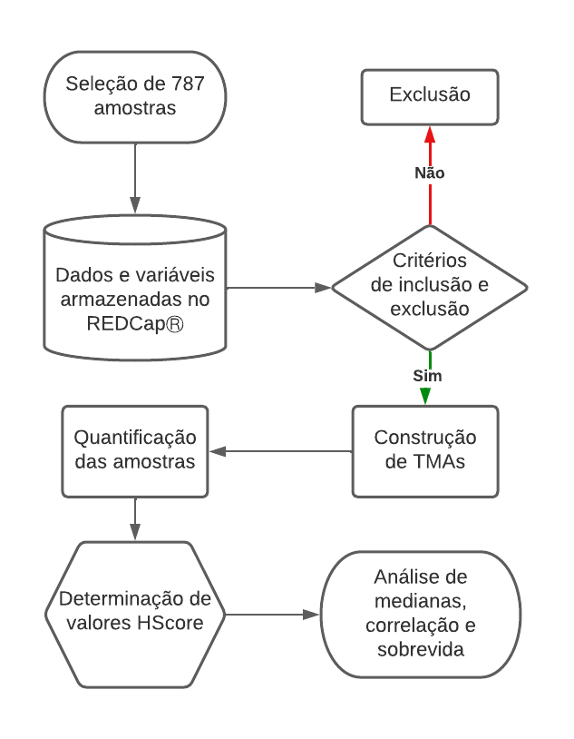
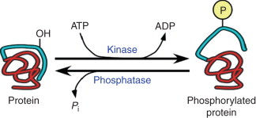
Encontro de Ciência e Inovação 2023
EXPRESSÃO DE QUINASES POUCO ESTUDADAS E SUA RELAÇÃO COM ASPECTOS CLÍNICOS E HISTOPATOLÓGICOS EM TUMORES SÓLIDOS
José Augusto Stinghen Neto ,Dra. Glaucia Haji
1. Introdução
3. Materiais e métodos
4. Resultados
5. Discussão
Apesar do seu importante papel catalizador e serem amplamente estudadas, as quinases ainda possuem alvos pouco estudados, classificados como dark kinases. São mais de 150 quinases que possuem escasez de pesquisas que podem ser possíveis alvos terapêuticos para tratamentos de tumores sólidos.
Através da colaboração do A.C.Camargo Cancer Center com a indústria farmacêutica Aché Laboratórios Farmacêuticos S.A. foi possível indentificar quatro possíveis alvos terapêuticos: VRK1, VRK2, PKMYT1 e LMTK3.
Dados preliminares obtidos através da determinação de HScore de PKMYT1 em adenocarcinoma pulmonar nos mostraram que a alta expressão proteica está relacionada com pior probabilidade de sobrevida global e livre de progressão.
A baixa expressão de PKMYT1 foi encontrada na maioria dos casos avaliados que não tiveram progressão da doença e classificados como estadio I. Já a alta expressão está relacionada na maioria dos casos de estadios III e IV.
6. Conclusão
Figura 3: Curva de Sobrevida global de PKMYT1 mostrando pior prognóstico quando a proteína é mais expressa em adenocarcinoma pulmonar.
Figura 5: Progressão de adenocarcinoma pulmonar é menor quando há baixa expressão de PKMYT1.
Após a determinação do HScore das demais quinases e tipos tumorais, junto da e interpretação dos resultados por meio de análises bioestatísticas, esperamos poder continuar relacionando as diversas expressões avaliadas com as características clínicas dos pacientes e assim criar perfis que possam colaborar para a criação de novos inibidores direcionados aos tumores sólidos mais frequentes.
Figura 1: Regulação da atividade proteica pelas quinases e fofatases.
2. Objetivos
Analisar a expressão das quatro quinases selecionadas através de ensaios imuno-histoquímicos em amostras tumorais arranjadas em Tissue Micro Arrays (TMAs) de casos clínicos selecionados para determinamos seus valores de HScore. Correlacionar a expressão das proteínas com aspectos histopatológicos relevantes para a doença, assim como a correlação da expressão delas com os dados clínicos dos tumores de interesse e seu impacto na sobrevida.
7. Referências
BERGINSKI, M. E. et al. The Dark Kinase Knowledgebase: an online compendium of knowledge and experimental results of understudied kinases. Nucleic Acids Research, v. 49, n. D1, p. D529–D535, 20 out. 2020.
DUONG-LY, K. C.; PETERSON, J. R. The Human Kinome and Kinase Inhibition as a therapeutic strategy. Current protocols in pharmacology / editorial board, S.J. Enna (editor-in-chief) ... [et al.], v. 0 2, p. Unit2.9, 1 mar. 2013.
WEBER, T. J. Protein Kinases. Comprehensive Toxicology, v. 2, n. 978-0-08-046884-6, p. 473–493, 2010.
Figura 4: A probabilidade de sobrevida livre de progressão é maior quando PKMYT1 é menos expresso em adenocarcinoma pulmonar.
Figura 6: Baixa expressão de PKMYT1 é encontrada na maior parte dos casos de estadio I de adenocarcinoma pulmonar, de maneira oposta ocorre nos casos com estadio III e IV.

